Slide 1
Государственное образовательное учреждение
дополнительного профессионального образования
Ямало- Ненецкий окружной институт
Повышения квалификации работников образования
М. Г. Пиджакова
Работа в системе
коррекционно-развивающего
Обучения
Салехард
2013

Slide 2
Видеть хорошее в человеке всегда трудно. Хорошее в человеке приходится всегда проектировать, и педагог это обязан делать. Он обязан приходить к человеку с оптимистической гипотезой, пусть даже и с некоторым риском ошибиться...
А. С. Макаренко

Slide 3
Проблема задержки психического развитая и трудностей в обучении осознается как одна из наиболее актуальных психолого-педагогических проблем психологами и педагогами всего мира.
До 70-х годов XX века психологические работы на эту тему имели более общую направленность: в них рассматривалась широкая группа детей, не успевающих в школе. В эту группу, естественно, входили и дети с задержкой психического развития. Специальное изучение детей с задержкой психического развития началось сравнительно недавно - около 30 пет начал. В нашей стране выделен особый тип образовательных учреждений для детей данной категории, а также создаются специальные классы выравнивания для детей с задержкой психического развития VII типа при массовых общеобразовательных школах.

Slide 4
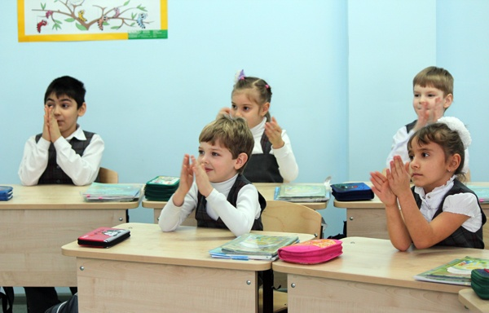

Slide 5
Современные требования общества к подготовке подрас- тающего поколения могут быть реализованы при дифференцированном подходе к целям, содержанию и срокам освоения образовательного стандарта. Важнейшим принципом при выборе сроков, содержания и целей обучения является принцип доступности обучения.
Основными целями коррекционно-развивающего образования являются психолого- педагогическая коррекция психических функций, социально-трудовая адаптация и интеграция в общество нормально развивающихся сверстников и взрослых. Во всех вариантах классификаций задержки психического развития общим является понимание «задержки» как явления временного. В результате коррекционной работы темп психического развития детей с задержкой психического развития позитивно изменяется, ребенок «выравнивается», догоняет сверстников.

Slide 6
Система работы в специальных (коррекционных) классах VIF типа направлена на компенсацию недостатков дошкольного развития, восполнение пробелов предшествующего обучения, преодоление негативных особенностей эмоционально-личностной сферы, нормализацию и совершенствование учебной деятельности учащихся, повышение их работоспособности, активизацию познавательной деятельности. Система коррекционно- развивающего обучения - форма дифференцированного образования, позволяющая решать задачи своевременной активной помощи детям с трудностями в обучении и адаптации к школе вследствие различных биологических, социальных причин.

Slide 7
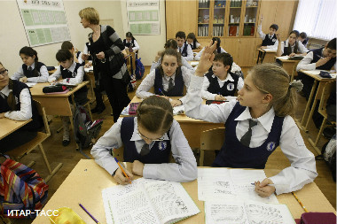

Slide 8
Трудности, которые испытывают дети с задержкой психического развития, могут быть обусловлены как недостатками внимания, эмоционально-волевой регуляции, самоконтроля, низким уровнем учебной мотивации и общей познавательной пассивностью, так и недоразвитием отдельных психических процессов (восприятие, память, мышление). На недостаточность познавательной деятельности, которая связана с мышлением, указывают Т. В. Егорова в статье «Своеобразие мыслительной деятельности», Т. А. Власова, М. С Певзнер в работе «О детях с отклонениями в развитии», а также Н. А. Менчинская в статье «Познавательная активность и обучаемость» пишет о связи мышления и саморегуляции.

Slide 9
Работа в коррекциоппо-развивающей модели обучения требует от учителя определенных умений, особой психолого-недагогической подготовки, знаний приемов коррекционной работы. Особенности обучения детей с задержкой психического развития освещены в работах И. А. Цыпиной, Н. А. Пикашиной, Г. М. Капустиной, С. Г. Шевченко и др. Большое значение имеет учение Л. С. Выготского «О зоне ближайшего развития» в работе с детьми с задержкой психического развития.

Slide 10
Цель исследования - обобщив психолого-педагогические основы коррекционно- развивающего обучения, разработать методические рекомендации по работе в специальных (коррекционных) классах VII типа.
Объект исследования - процесс коррекционно-развивающего обучения учащихся в школе-интернате.
Предмет исследования - условия и средства проектировании коррекционно ­ развивающего обучения на уровне конкретной учебной ситуации.

Slide 11
Задачи исследования:
Изучить степень разработанности проблемы в педагогике и психологии.
Уточнить сущность понятий коррекционно-развивающего обучения на современном уровне развития педагогической науки и практики.
Разработать основы педагогического проектирования коррекционно-развивающего обучения как педагогической технологии.
Разработать научно-методические рекомендации по проектированию коррекционно- развивающего обучения в школе-интернате.
Экспериментально проверить основные теоретические положения работы.

Slide 12
Методы исследования:
теоретические: анализ литературы, аналитический метод организации различных типов обучения, методы моделирования в процессе разработки дидактической модели коррекционно-развивающего обучения;
экспериментальные: наблюдение, анкетирование, организационно-деятельностные игры, методы диагностики.

Slide 13
Актуальность темы велика, так как пристальное внимание к детям с задержкой психического развития, изучение их психических особенностей и коррекционная работа с ними позволяют:
сохранить социально значимый статус детей данной категории;
в значительной мере решить проблему их школьной успеваемости.

Slide 14
Практическая значимость состоит в возможности использования материалов как в
реальной практике проектирования коррекционно-развивающего обучения, так и в практике обучения, данные, представленные в практической части работы, могут быть использованы учителями, работающими в классах коррекционно-развивающего обучения.

Slide 15
ОСОБЕННОСТИ ПОЗНАВАТЕЛЬНЫХ ПРОЦЕССОВ И УЧЕБНОЙ ДЕЯТЕЛЬНОСТИ У ДЕТЕЙ С ЗПР
1.1 МЫШЛЕНИЕ
Мышление - процесс познавательной деятельности индивида, характеризующийся обобщенным и опосредованным отражением действительности.
Мышление - идеальное проявление высшей нервной деятельности (физиологический аспект).

Slide 17
Говоря о мышлении детей с задержкой психического развития, Т. А. Власова, М. С. Певзнер указывают на недоразвитие у таких детей познавательной деятельности, на более скудный запас сведений об окружающей действительности. Кроме того, в учебной деятельности учащиеся этой категории испытывают трудности при решении задач по образцу или по представлению. Учащиеся с задержкой психического развития решают многие наглядные задачи, но затрудняются при решении вербальных задач. Уровень их мышления тесно связан с уровнем познавательной активности

Slide 18
В. И. Калмыкова показала значительное отставание детей с задержкой психического развития в умении решать задачи проблемного характера. Детям с задержкой психического развития свойственна поверхностность мышления, его направленность на случайные признаки, что особенно проявляется на словесно-лопгческом уровне. Характерно, что и в подростковом периоде значительного развития словесно-логичсского мышления у детей с задержкой психического развития не замечено. Мышление остается конкретным. Инертность мышления у детей с задержкой психического развития выражена в большей степени.

Slide 20
При обучении у таких детей формируется малоподвижные косные ассоциации, воспроизводимые ими в неизменном порядке. Подобные ситуации не поддаются перестройке. При переходе от одной системы знаний и навыков к другой дети с задержкой психического развития склонны применять старые, уже отработанные способы, не видоизменяя их. Подобные случаи свидетельствуют о трудности переключения одного способа действия на другой и могут рассматриваться как симптомы инертности мышления. Особенно ярко это проявляется при работе с проблемными задачами, требующими самостоятельного поиска решения.

Slide 21
Вместо осознания задачи (анализа и синтеза исходных данных и искового результата), вместо поисков адекватных способов решения осуществляется репродуцирование наиболее привычных способов. Фактически происходит подмена задачи (более трудной - легкой, привычной), что свидетельствует не только об отсутствии регуляции собственных действий у учащихся, но и об особенностях их мотивации - стремлении избегать трудностей и ошибок. Неумение мыслить в этих случаях сочетается с нежеланием мыслить.

Slide 22
Поведение детей с задержкой психического развития и их учебная деятельность характеризуются неравномерностью проявления. В какие-то периоды учащиеся могут работать достаточно заинтересованно, сосредоточенно и продуктивно, а в другое время вдруг обнаруживается их полная неработоспособность и низкие возможности усноения материала. Смена рабочих и нерабочих настроений тесно связаны с нервно-психическим состоянием и возникают без видимых причин. Однако и внешние обстоятельства выводят школьника из равновесия.
В периоды нормальной работоспособности у учащихся с задержкой психического развития обнаруживается целый ряд положительных сторон их деятельности. Эти сильные стороны проявляются чаше всего при выполнении доступных и интересных заданий, пс требующих длительного умственного напряжения, протекающих в спокойной и доброжелательной обстановке. В таком состоянии школьники способны самостоятельно или с незначительной помощью решать интеллектуальные задачи почти на уровне нормально развивающихся сверстников.

Slide 24
Рабочее состояние детей с задержкой психического развития, во время которого они способны усвоить учебный материал, кратковременно. Нередко эти учащиеся способны работать на уроке всего ! 5 20 минут, а затем наступает утомление и истощение. В состоянии утомления у них резко снижается работоспособность, возникают импульсивные необдуманные действия, в работе появляется множество ошибок и исправлений. У некоторых детей собственное бессилие вызывает раздражение, другие отказываются работать.
Тот небольшой объем знаний, который детям удается приобрести в период нормальной работоспособности, как бы зависает в воздухе, не связывается с последующим материалом, недостаточно закрепляется.
Дети с задержкой психического развития тяжело переключаются с одного вида деятельности на другой. Разнообразные действия, связанные с умственным напряжением, также быстро утомляют учащихся.

Slide 26
Т. А. Стрекалова в работе «Формирование умозаключающего мышления у детей с задержкой психического развития» отмечает определенные возможности развития словесно-логическою мышления у детей с задержкой психического развития и считает ОСНОВНЫМИ ЗАДАЧАМИ КОРРЕКЦИОННОЙ РАБОТЫ:
уточнение, расширение, систематизацию представлений об отдельных предметах и явлениях природы и явлениях природы и общества;
развитие навыков анализирующего наблюдения, сравнения, классификации;
активизацию мыслительной деятельности через проблемный подход;
развитие речи учащихся.
Все задачи следует решать в комплексе, такой подход способствует развитию наглядно­ образного, наглядно-действенного и словесно-логического мышления.

Slide 28
1.2 ПАМЯТЬ
Благодаря памяти ребенок фиксирует и обобщает прошлый опыт, приобретает знания и умения. Без памяти немыслимо формирование личности человека.
Память - необходимые условия овладения системой знаний, умений и навыков - запечатление, сохранение в сознании воспринимаемой информации, способность воспроизвести эту информацию в определенное время и в нужной последовательности.

Slide 30
Как показывают многочисленные исследования психологов (Л В. Занкова, Г. М Дульнева), основной причиной затруднений в усвоении учебного материала детьми с задержкой психического развития является замедленность формирования и видоизменения новых условных связей.
Отклонения в развитии памяти являются характерным признаком задержки психического развитая. Причины нарушений памяти у детей с задержкой психического развития обусловлены как различными клиническими факторами (последствия перенесенных церебральных и соматических заболеваний, замедленный темп созревания тех или иных областей мозга, нарушений нейродинамики), гак и психолого-педагогическими факторами.

Slide 32
В связи с этим у таких детей выявляются разнообразные нарушения памяти, что отражается на учебной деятельности. При нарушении долговременной памяти характерны быстрота забывания и неточность воспроизведения В результате этого учащиеся на уроке могут вместо одних сведений и фактов указывать другие. При воспроизведении материала одной темы могут заимствовать данные из другой темы или привнести в свой рассказ некоторые вымышленные детали.
Для учащихся с задержкой психического развития характерна эпизодическая забывчивость как проявление истощаемости и тормозимости коры головного мозга. Чаще всего это охранительное торможение. На учебной деятельности это проявляется в том, что учащийся не может ответить на вопрос даже тогда, когда довольно прочно усвоил материал. Стимуляция учителя только усугубляет положение. Но несколько минут спустя он вдруг- сам вспоминает нужный ответ без подсказок и напоминаний. Из этого следует необходимость организации учебной деятельности учащихся, позволяющая достигнуть максимального восполнения силы и уравновешенности нервных процессов.

Slide 33
У детей с задержкой психического развития нарушены количественные характеристики памяти: скорость, прочность, длительность, точность, объем. Это сказывается на учебной деятельности. При воспроизведении текста смысловое содержание может передаваться короткими, простыми предложениями, иногда обрывками фраз, стилистически и логически плохо связанных между собой.
Целостность заучивания зависит от того, в какой форме предъявляется материал для заучивания. У учащихся с 'задержкой психического развития заметно преобладает наглядная (зрительная) память над слуховой.

Slide 34
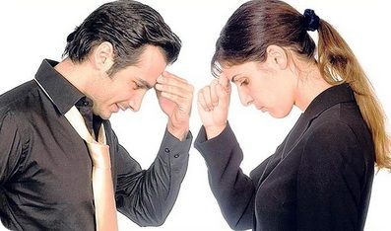

Slide 35
Н. Г. Подаублая отмечает, что наглядный материал запоминается лучше вербального и в процессе воспроизведения является более действенной опорой. Автор указывает па то, что непроизвольная намять у детей с задержкой психического развития страдает не в такой мере, как произвольная, поэтому целесообразно ее широкое использование при их обучении. Без достаточного уровня сформированности произвольной памяти невозможно полноценное обучение, так как учебный процесс, особенно в среднем и старшем звене, опирается преимущественно на эту форму памяти.

Slide 36
Т. А. Власова (1971), М. С. Певзнер (1967) указывают на снижение произвольной памяти у учащихся с задержкой психического развития как на одну из главных причин их трудностей в школьном обучении. Эти дети быстро забывают выученное, им свойственны колебания продуктивности памяти.
Мыслительная деятельность детей с задержкой психического развития характеризуется рядом своеобразных черт. Прежде всего, недостаточным умением использовать рациональные способы запоминания. Большинство учащихся владеют приемом смысловой группировки материала по родовому признаку, но одни из них классифицируют предметы на высоком уровне словесно-логического обобщения, а другие действуют лишь интуитивно- практически, словесно не обозначая выделяемые группы! Исследования А. А. Смирнова и его сотрудников показали, что для успешного применения логической операции как способа запоминания недостаточно владеть ею, необходимо научиться применять эту операцию именно как средство запоминания. Для детей с задержкой психического развития основные трудности как раз и возникли на этапе применения классификации в качестве мнемического приема.

Slide 37
Наиболее действенным способом расширения границ памяти и незаменимым средством компенсации ее недостатков является использование как внешних, так и внутренних опор.

Slide 38
Этой цели служит широкий арсенал средств - от узелков на память и записных книжек до сложных приемов ассоциативного и смыслового увязывания запоминаемого материала с прошлым опытом. Овладение умением пользоваться приемами опосредования, особенно важного для детей с ослабленной памятью. Соответствующая коррекционная работа оказывается плодотворной. Обучение детей с задержкой психического развития смысловому соотношению слов, предметов, процессов, явлений как приему запоминания приводит к заметным положительным результатам.
Владение операцией смысловых связей является важным приемом запоминания.

Slide 40
Для детей с задержкой психического развития характерна недостаточная познавательная активность, проявляющаяся в отношении к ситуации эксперимента, к процессу решения задач и в слабой готовности к напряженной работе, к активному поиску рациональных способов запоминания и воспроизведения. Слабая активность детей сопровождается отклонениями в общей структуре их деятельности. Самостоятельно, без помощи взрослого им трудно контролировать себя, вносить коррективы в процесс заучивания. Не всегда им удается действовать в строгом соответствии с инструкцией.
Таким образом, одним из путей повышения эффективности процесса обучения является совершенствование организации мнемической деятельности детей.

Slide 41
1.3 ВОСПРИЯТИЕ И ОЩУЩЕНИЯ
Способность воспринимать мир в виде образов складывается и совершенствуется в процессе накопления человеком жизненного опыта. Восприятие выступает как субъективно соотносимое с оформленной в виде предметов, существующей вне нас действительностью. Воспринимаемые свойства предметов, их образы локализованы в пространстве. В результате восприятия складывается образ, включающий комплекс различных, взаимосвязанных ощущений, приписываемых человеческим сознанием предмету, явлению, процессу.

Slide 42
Ощущения и восприятия - это деятельность нервной сигнальной системы, основу которой составляет система условных рефлексов. Она формируется у ребенка в первые годы жизни, а затем совершенствуется. У нормально развивающихся детей этот процесс носит стремительный характер. У детей с задержкой психического развития ощущения и восприятия формируются замедленно и с большим количеством особенностей. Картины отражаются в их представлениях со значительной упрощенностью, представления о предмете во многом отличаются от самого предмета. У учащихся с задержкой психического развития при восприятии по памяти несложных реальных объектов в рисунках обнаруживается отсутствие многих характерных черт объекта; объект воспринимается в ином положении, чем показывается.

Slide 44
Слуховое восприятие у детей с задержкой психического развития. Дифференцировочные условные связи в области слухового анализатора формируются медленно, что приводит к задержке формирования речи, к нарушению ориентации в окружающей обстановке.
При задержке психического развития основные свойства восприятия, такие как предметность, целостность, избирательность, апперцепция, формируются не так, как у нормально развивающихся детей. Это, безусловно, отражается на учебной деятельности.
Образы, воспринятые ребенком, оказываются недостаточно дифференцированными и ПОЛНЫМИ. Образ не может стать основой действия и не воспроизводится ни в какой форме, либо создается неполноценный, искаженный образ.

Slide 45
Замедляется процесс переработки информации, поступающей через органы чувств. Влияют условия, при которых осуществляется учебный процесс. Так, малая освещенность помещения, поворот предмета под необычным углом, наличие по соседству других предметов, а также сочетание нескольких замедляет процесс переработки информации.
Для учащихся с задержкой психического развития характерно недостаточное умение сочетать избирательное восприятие предмета с обозрением ближайшей обстановки и совокупностью окружения. Если ученик сосредоточен на выведении букв, то он перестает учитывать линейку (косая запись получается). Сосредоточившись на прочтении слова, теряет слово или строку, так как не учитывает расположение слова на строке или строки на абзаце.

Slide 46
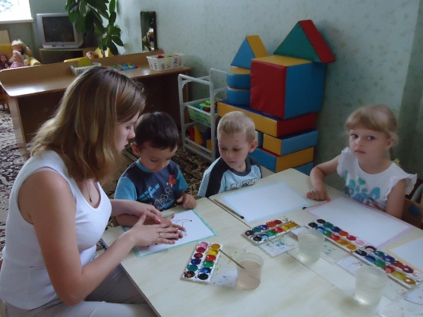

Slide 47
При чтении учащиеся часто угадывают смысл слова по нескольким буквам. Выражена также недифференцированность восприятия, которая проявляется в том, что сходные качества предметов воспринимаются учащимися как одинаковые. Часто ошибочно воспринимают сочетания букв. При восприятии хорошо знакомого специфическое узнавание удается лучше.
Коррекционная работа по развитию восприятий и ощущений у детей с задержкой психического развития способствует овладению учебным материалом значительной сложности, рассчитанным на нормально развивающихся учащихся общеобразовательной школы.

Slide 49
Основными коррекционными задачами и содержанием коррекционной работы следует считать:
уточнение и расширение представлений об отдельных предметах и явлениях;
формирование пространственных представлений;
выявление различных свойств изучаемых объектов, связей и взаимоотношений между ними;
развивать навыки анализируемого наблюдения;
развитие зрительного восприятия;
развитие вербальной памяти;
развитие связной монологической речи.

Slide 50
ВНИМАНИЕ
Успешное овладение знаниями и навыками может происходить при достаточно высоком уровне развития внимания, под которым понимают произвольную или непроизвольную направленность и сосредоточенность психической деятельности (процесс сознательного или бессознательного отбора одной информации, поступающей через органы чувств, и игнорирование другой).

Slide 51
Внимание занимает особое положение. Оно включено во все психологические пропессы, выступает как их необходимый компонент, и отделить его, изучить в чистом виде не представляется возможным.
У детей с задержкой психического развития очень часто возникают колебания тонуса психической активности. Задача педагога состоит в том, чтобы приучить детей с задержкой психического развития проверять правильность собственных действий, следить за своей речыо, перечитывать написанное и др. Экспериментально доказано, что вниманию, как действию самоконтроля, можно и нужно обучать. У учащихся с задержкой психического развития снижена устойчивость внимания. Они не могут в течение длительного периода времени сохранять внимание на каком-либо объекте, не отвлекаясь и не ослабляя внимание. Сосредоточенность внимания также очень низкая.

Slide 53
Учащиеся трудно включаются в учебный процесс и быстро отвлекаются, медленно переключаются с одного вида деятельности на другой. Объем внимания очень мат.
Для прецептивных процессов внимание является своеобразным усилителем, позволяющим различать детали изображений.
Для памяти внимание выступает как фактор, способный удерживать нужную информацию в кратковременной и оперативной памяти, как условие перевода воспринимаемой информации в долговременную память.

Slide 55
Для мышления внимание - обязательный фактор правильного понимания и решения задачи.
Также внимание способствует' лучшему взаимопониманию, адаптации людей друг к другу, предупреждению и своевременному разрешению межличностных конфликтов, особенно у детей с задержкой психического развития

Slide 56
Заключение
Научное обоснование теории обучения и воспитания детей с задержкой психического развития является основополагающим в построении коррекционно-развивающего образовательного процесса. Только в том случае, если известно своеобразие психического развития ребенка, возможно целенаправленное воздействие на структуру дефекта. В работах отечественных психологов показано, что для детей с задержкой психического развития характерна недостаточность развития высших психических функций, но не все стороны психики затронуты в равной степени. Л. С. Выготский отмечал, что «... в области психологических функций малоценность одной способности полностью или отчасти возмещается более сильным развитием другой, (слабая память, например, выравнивается через выработку понимания, которая становится на службу наблюдательности и восприятия, слабость воли и недостаточность инициативы компенсируется внушаемостью и тенденцией к подражанию и т. д.».

Slide 57
При целенаправленном коррекционном обучении показатели развития ребенка будут постоянно меняться, поэтому учителю, работающему с детьми с задержкой психического развития, необходимо знать исходные данные, характеризующие состояние познавательных процессов детей данной категории.

Slide 58
Вести наблюдение в динамике за развитием психических функций и развитием общеучебных и интеллектуальных умений и навыков. Следует также учитывать неоднородность состава учащихся в классе, так как в одном классном коллективе учатся дети с задержкой психического развития разного генеза. Очень важен дифференцированный подход в обучении этих детей, формирование мотивации к учению. Неумение мыслить у детей с задержкой психического развития часто сочетается с нежеланием мыслить. «Уход ребенка от решения интеллектуальных задач лишает его возможности упражнять свой ум, а тем самым отрицательно отражается на его развитии, усиливает феномен задержки», - к таким выводам пришла Н. А. Менчинская. Дети с задержкой психического развития имеют достаточно высокие потенциальные возможности. Однако эти возможности реализуются лишь в условиях правильной коррекционной работы.

Slide 59
Деятельность учащихся специально стимулируется, им оказывается помощь со стороны учителя, следует учитывать «зону ближайшего развития ребенка».
В повседневной практике обучения детей с задержкой психического развития трудность состоит в том, чтобы правильно подобрать адекватную стимуляцию, найти такие формы и методы помощи, которые вызывали бы соответствующую активность детей, актуализацию знаний, применение умственных операций с опорой на все анализаторы, а не
выступали бы в форме подсказок, готовых ответов, ибо такая форма почти ничего не дает для умственного развития.

Slide 60
Поведение детей с задержкой психического развития, их учебная деятельность характеризуются неравномерностью проявления. Учителю, работающему с детьми данной категории, необходимо помнить, что выполнение какой-либо учебной задачи зависит от сочетания целого ряда психических особенностей ребенка. Так, например, хорошая память на слова и цифры может сочетаться с плохим вниманием ученика,
сосредоточиться и применять при необходимости запомнившийся материал. Относительная сохранность памяти может сочетаться с низкой эффективностью деятельности: бедность интересов, их недостаточная глубина или малая содержательность, неустойчивость интересов, их пассивный, не побуждающий к действию характер.

Slide 61
Формирование учебной деятельности, «... процесса постепенной передачи выполнения отдельных элементов этой деятельности самому ученику для самостоятельного осуществления 6ej вмешательства учителя» (Д. Б. Эльконин, 1974, с. 53) является насущным вопросом ддя массовой школы, а при бучении детей с задержкой психического развития, имеющих недостаточность развития тех или иных психических функций, этот вопрос становится еще более актуальным.

Slide 62
ТАКИМ ОБРАЗОМ
изучение особенностей психических процессов, характерных -тля учащихся с задержкой психического развития, позволяет правильно вести коррекционную работу по формированию учебной деятельности;

Slide 63
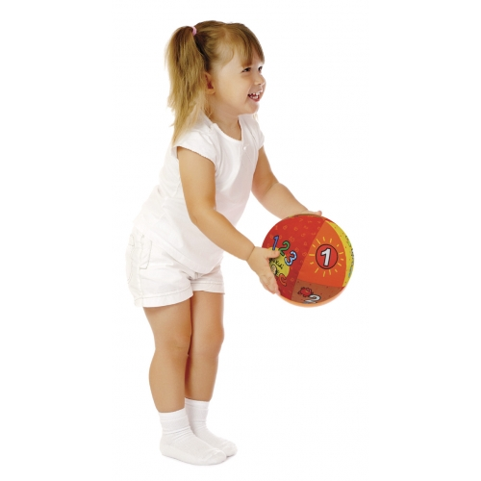
знание трудностей, испытываемых детьми в учебном процессе, индивидуальных особенностей каждого учащегося, его психического развития дает возможность учителю осуществлять дифференцированный и индивидуальный подход при обучении и воспитании детей с задержкой психического развития;

Slide 64
анализ имеющегося опыта по обучению детей данной категории и полученные результаты позволяют сделать вывод, что использование проблемного подхода в обучении значительно ускоряет коррекционный процесс;
найденные пути повышения эффективности коррекционной работа, формы и методы существенно облегчают социально-педагогическую реабилитацию ребенка; при оценке знаний учащихся в классах коррекционно развивающего обучения применять различные виды оценочных шкал, широкое использование тестов как наиболее сильного и психологически тонкого инструмента оценивания

